Slide 1
SIGTRAN
TEAM TEACHING JTPT

Slide 2
SIGTRAN
Signaling Transport (SIGTRAN) merupakan standar Internet Engineering Task Force (IETF) untuk mentransmisikan signaling Public-Switched Telephone Network (PSTN) yaitu Signaling System 7 (SS7) melalui jaringan IP.
Menjadi standard mulai tahun 2000an

Slide 3
SIGTRAN & Gateways
SCTP suport transport node-to-node untuk SS7/ISDN traffic antara Signaling Gateway (SG)/Media Gateway (MG) dan Media Gateway Controller (MGC).

Slide 4
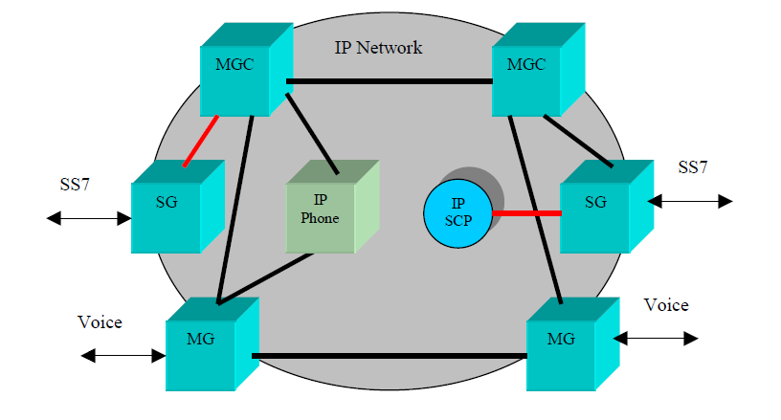

Slide 5
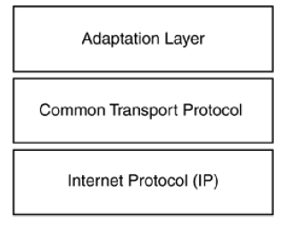
Signaling Transport (SigTran) protocol
Signaling Transport (SigTran) protocol didefinisikan dengan standar RFC 2719 pada tahun 90 an
Framework protokol ini memiliki 3 komponen penting:
set adaptation layers yang support protokol signalling telepon yang primitif.
Common transport protocol yang memenuhi requirement transport signalling telepon.
IP network protocol

Slide 6
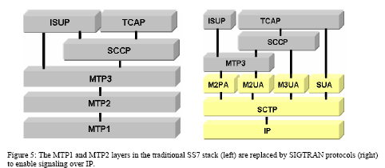
SIGTRAN PROTOCOL SUITE

Slide 7
User Adaptation (UA) Layers
Layer User Adaptation (UA) mengenkapsulasi signaling protokol yang berbeda untuk jaringan sirkit untuk ditransmisikan melalui jaringan IP menggunakan SCTP.

Slide 8

User Adaptation (UA) Layers
MTP2-user Peer-to-peer Adaptation layer (M2PA) merupakan protokol SIGTRAN yang mentransportasikan SS7 MTP signaling messages over IP dengan SCTP.
Penggunaan M2PA memungkinkan untuk extended topologi original dari jaringan SS7 melalui jaringan IP.
network element contohnya: Signaling Transfer Points (STPs), pointcodes,
Perubahan yang terjadi : transportasi signaling terjadi over IP, tidak lagi melalui tradisional link 64kbps
Koneksi SG ke SG

Slide 9
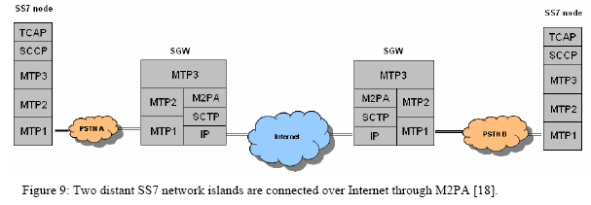

Slide 10
MTP2-User Adaptation layer (M2UA) mengirimkan signalling message antara layer MTP3 pada media gateway controller (MGC) dan layer MTP2 pada SGW. Bekerja secara client-server, dimana MGC (IP node) sebagai client dan SGW sebagai server.

Slide 11
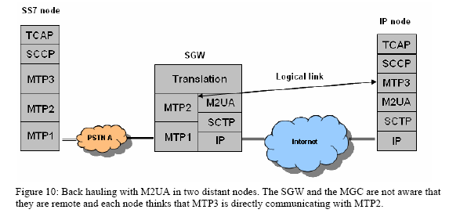

Slide 12
MTP3 User Adaptation (M3UA) beroperasi dengan basis client-server untuk menyediakan koneksi remote antara 2 layer SS7 pada SGW dan MGC. backhauling .

Slide 13
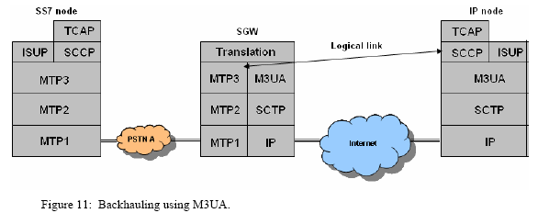

Slide 14
SCCP User Adaptation
Saat migrasi dari jaringan SS7, jaringan IP akan memaintain banyak aplikasi dari jaringan telp tradisional seperti toll free, prepaid, dan roaming. SIGTRAN working group membuat hal ini dimungkinkan dnegan mendefinisikan SUA yang tidak hanya menyediakan jaringan IP dengan kemampuan tsb, tetapi juga mengeliminasi beberapa stack dibandingkan protokol UA yang lain sehingga penggunaan BW akan lebih efisien.
3GPP memilih menggunakan M3UA sebagai standar signalling protocol pada sentral UMTS dibandingkan SUA karena SUA tidak dapat mentransport message ISUP

Slide 15
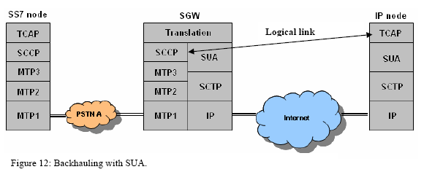

Slide 16
SCTP pada SIGTRAN
Protokol transport SIGTRAN yaitu Stream Control Transmission Protocol (SCTP), memungkinkan sinyal carrier untuk menggunakan infrastruktur IP untuk mentransmisikan SS7 melalui jaringan IP tersebut.

Slide 17
Kenapa SCTP?
Sebelumnya, IETF meneliti 2 protokol transport, yaitu TCP dan UDP.
UDP tidak memenuhi syarat dasar, yaitu reliability.
TCP memenuhi masalah reliability, tapi ada beberapa batasan:
Head-of-line blocking: karena cara transmisi TCP strictly sequential, single packet loss dapat menyebabkan paket lainnya delay. Hasil analisis menunjukkan bahwa 1% paket loss dapat menyebabkan 9% paket terdelay lebih lama daripada one-way delay time.
retransmission timer biasanya besar (1 s). Karena itu butuh waktu yang cukup lama untuk mendeteksi failure.

Slide 18
Maka dibuatlah protokol transport yang baru, yaitu Stream Control Transmission Protocol (SCTP) yang dikembangkan untuk mentransmiskan signaling jaringan circuit. SCTP merupakan generic transport yang dapat digunakan untuk aplikasi yang lainnya.

Slide 19
SCTP
Stream menyediakan kemampuan untuk mengirimkan message yang independen satu sama lain.

Slide 20
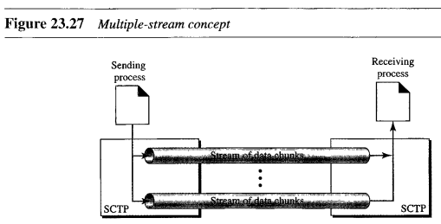

Slide 21
TUGAS
Jelaskan jenis-jenis Gateway di dalam jaringan NGN (Next Generation Network) !

Slide 22
TUGAS
Perhatikan gambar gambar jaringan berikut
Sebutkan nama dan fungsi dari komponen/bagian/elemen :a) s/d f)
Sebutlan lintasan mana yang merupakan lintasan pensinyalan
Sebutkan lintasan mana yang merupakan lintasan trafik suara

